Slide 1
ΕΡΓΑΣΤΗΡΙΑΚΟΣ ΟΔΗΓΟΣ Α’ ΓΥΜΝΑΣΙΟΥ -
ΦΥΛΛΟ ΕΡΓΑΣΙΑΣ 4: Μετρήσεις θερμοκρασίας – Η βαθμονόμηση

Slide 2
Η θερμοκρασία ως φυσικό φαινόμενο
Πώς ορίζεται η θερμοκρασία ως φυσικό μέγεθος;
Η θερμοκρασία ως φυσικό μέγεθος εκφράζει το πόσο θερμό (ζεστό) ή ψυχρό (κρύο) είναι ένα σώμα. Όταν ένα σώμα είναι θερμό, λέμε ότι έχει υψηλή θερμοκρασία, ενώ, όταν είναι ψυχρό, λέμε ότι έχει χαμηλή θερμοκρασία.
Συχνά, όταν ερχόμαστε σε επαφή με ένα σώμα, μπορούμε να το χαρακτηρίσουμε ως ζεστό ή ως κρύο. Ωστόσο με την αίσθηση της αφής δεν μπορούμε να έχουμε μια αντικειμενική εκτίμηση για τη θερμοκρασία ενός σώματος.
Πώς μετράμε τη θερμοκρασία ενός σώματος;
Για να μετρήσουμε τη θερμοκρασία με επιστημονικό και αντικειμενικό τρόπο, χρησιμοποιούμε ειδικά όργανα, τα θερμόμετρα. Η λειτουργία τους βασίζεται σε ιδιότητες των υλικών που αλλάζουν µε τη µεταβολή της θερµοκρασίας (όπως η διαστολή, δηλαδή, η αύξηση του όγκου των σωµάτων όταν αυξάνεται η θερµοκρασία).
Ποια είναι τα πιο γνωστά είδη θερμομέτρων;
Τα πιο γνωστά θερμόμετρα είναι τα θερμόμετρα του υδραργύρου και του οινοπνεύματος. Σε αυτά, όταν αυξάνεται η θερμοκρασία, μεγαλώνει το μήκος της στήλης του υδραργύρου ή του οινοπνεύματος.

Slide 3
Η μέτρηση της θερμοκρασίας
Πώς μετράνε τη θερμοκρασία τα πιο συνηθισμένα θερμόμετρα;
Τα περισσότερα θερμόμετρα που θα χρησιμοποιήσεις στην καθημερινή σου ζωή μετράνε σε Βαθμούς Κελσίου (⁰C), μια κλίμακα που είναι βασισμένη στο πότε παγώνει (0 ^{ο}C) και πότε βράζει (100 ^{ο}C) το καθαρό νερό.
Πρέπει ωστόσο, να έχω υπόψη µου ότι: Αν το νερό δεν είναι καθαρό, αλλά περιέχει διαλυµένα άλατα, τότε πήζει σε θερµοκρασία µικρότερη του 0 ^{ο}C και βράζει σε θερµοκρασία µεγαλύτερη των 100 ^{ο}C.
Άλλες μονάδες μέτρησης της θερμοκρασίας
Μια άλλη μονάδα μέτρησης θερμοκρασίας είναι οι βαθμοί Φαρενάιτ (ºF). Στην περίπτωση αυτή, σαν μηδέν επιλέχθηκε η θερμοκρασία ενός μείγματος ίσων ποσοτήτων από πάγο, νερό και θαλασσινό αλάτι. Η θερμοκρασία ενός υγιή ανθρώπου , ορίστηκε ως το 96 της κλίμακας αυτής. Έτσι η θερμοκρασία στην οποία λιώνει ο πάγος είναι 32 βαθμοί Φαρενάιτ (ºF) και αυτή στην οποία βράζει το καθαρό νερό οι 212 βαθμοί Φαρενάιτ (ºF).
Για να μετατρέψουμε τους βαθμούς της κλίμακας Κελσίου σε βαθμούς κλίμακας Φαρενάιτ , χρησιμοποιούμε την σχέση:
TF = 32 + 1.8 ∙ Tc
Όμως οι επιστήμονες μετρούν την θερμοκρασία χρησιμοποιώντας μια νέα κλίμακα, την κλίμακα Κέλβιν. Δηλαδή αντιστοίχησαν το μηδέν αυτής της κλίμακας, με την ελάχιστη θερμοκρασία που μπορεί θεωρητικά να επιτευχθεί στο σύμπαν, δηλαδή τους -273 ^{ο}C . Η θερμοκρασία-όριο αυτή ονομάζεται και απόλυτο μηδεν. Αποτέλεσμα αυτού είναι, η κλίμακα Κέλβιν να έχει μόνο θετικές τιμές.
Μεταβολή θερμοκρασίας κατά ένα Κέλβιν είναι ίση με μεταβολή θερμοκρασίας κατά ένα βαθμό Κελσίου .
Για να μετατρέψουμε τους βαθμούς Κελσίου ^{ο}C σε βαθμούς Κέλβιν ^{ο}Κ χρησιμοποιούμε την σχέση :
ΤΚ = 273 + ΤC

Slide 4


Slide 5


Slide 6
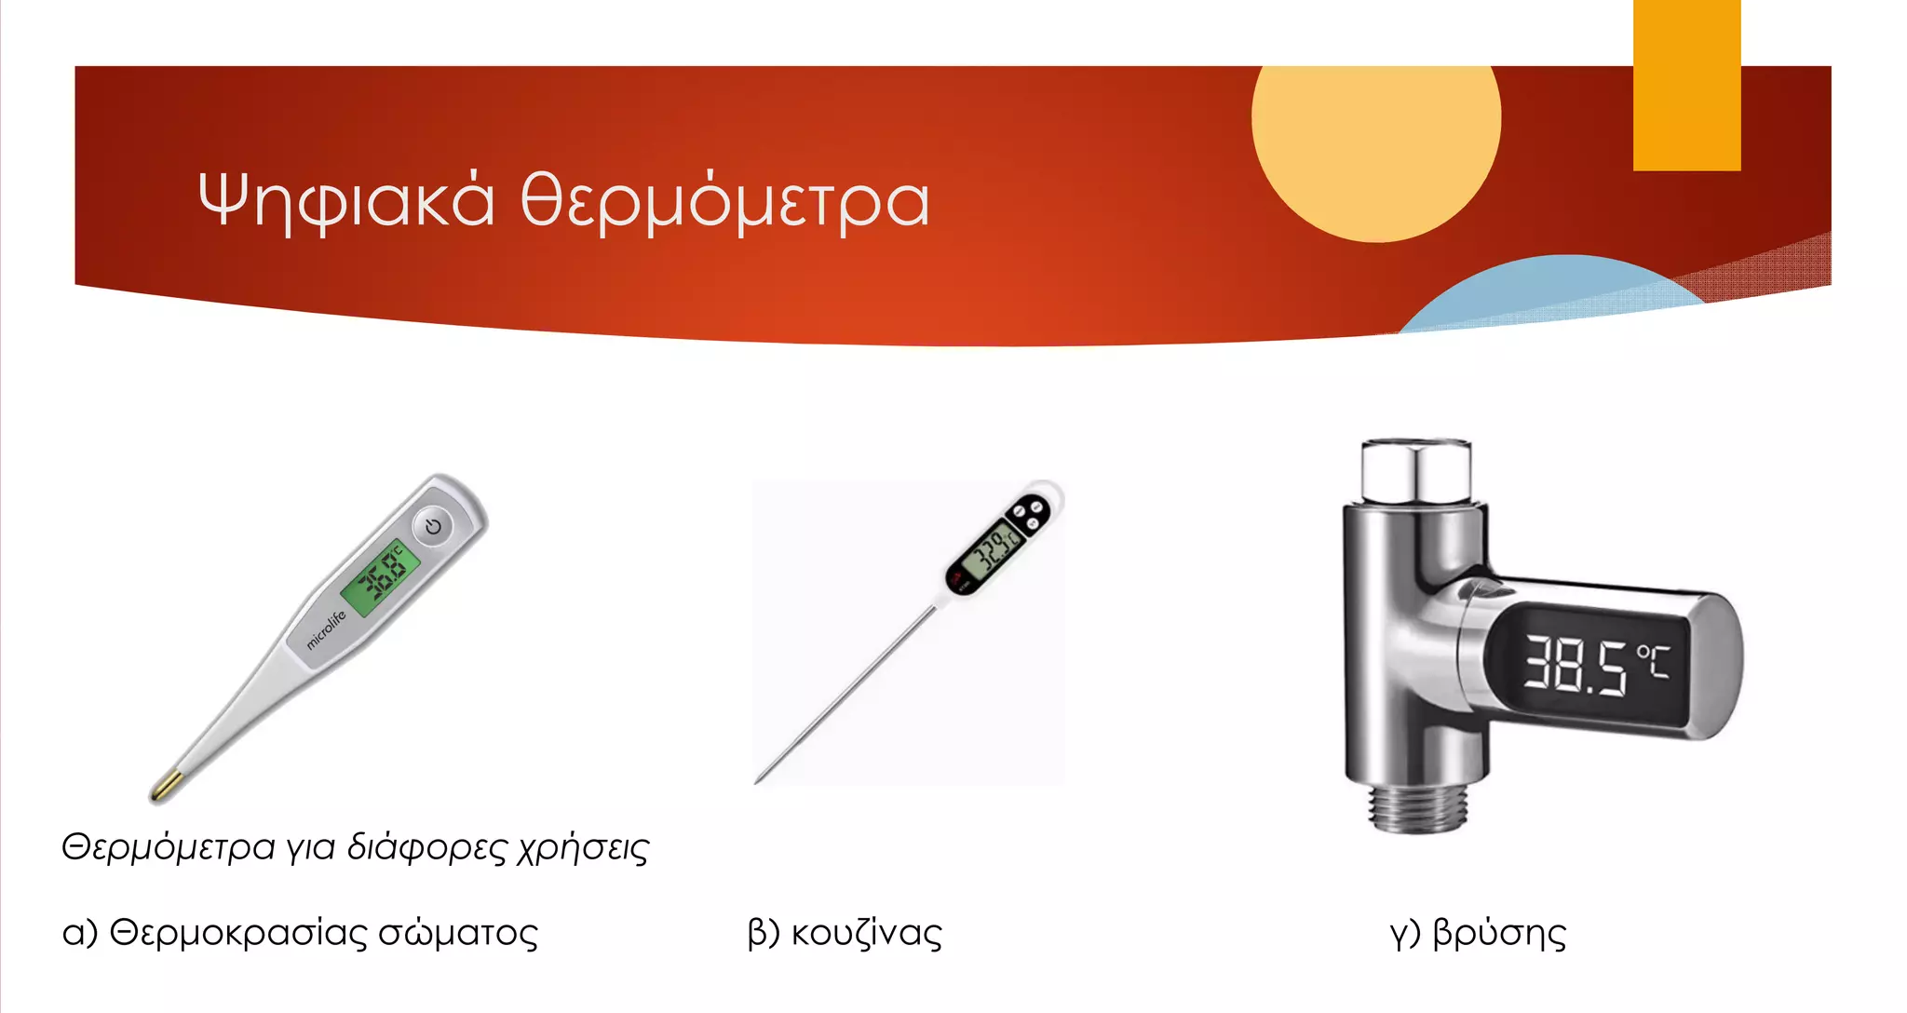

Slide 7
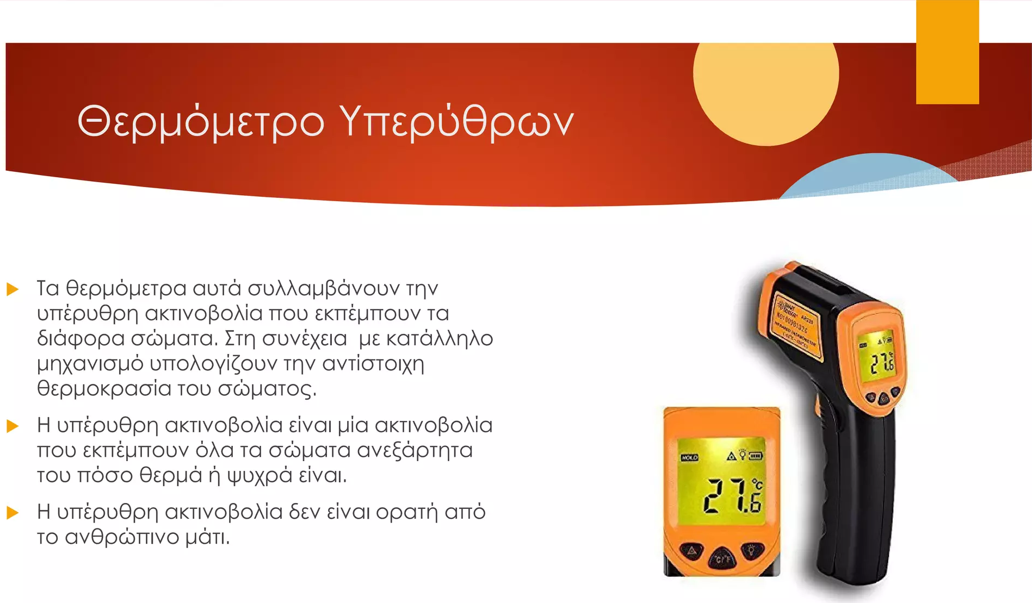

Slide 8
Τα είδη των θερμομέτρων: Φωτόδεντρο
https://photodentro.edu.gr/lor/r/8521/3618

Slide 15
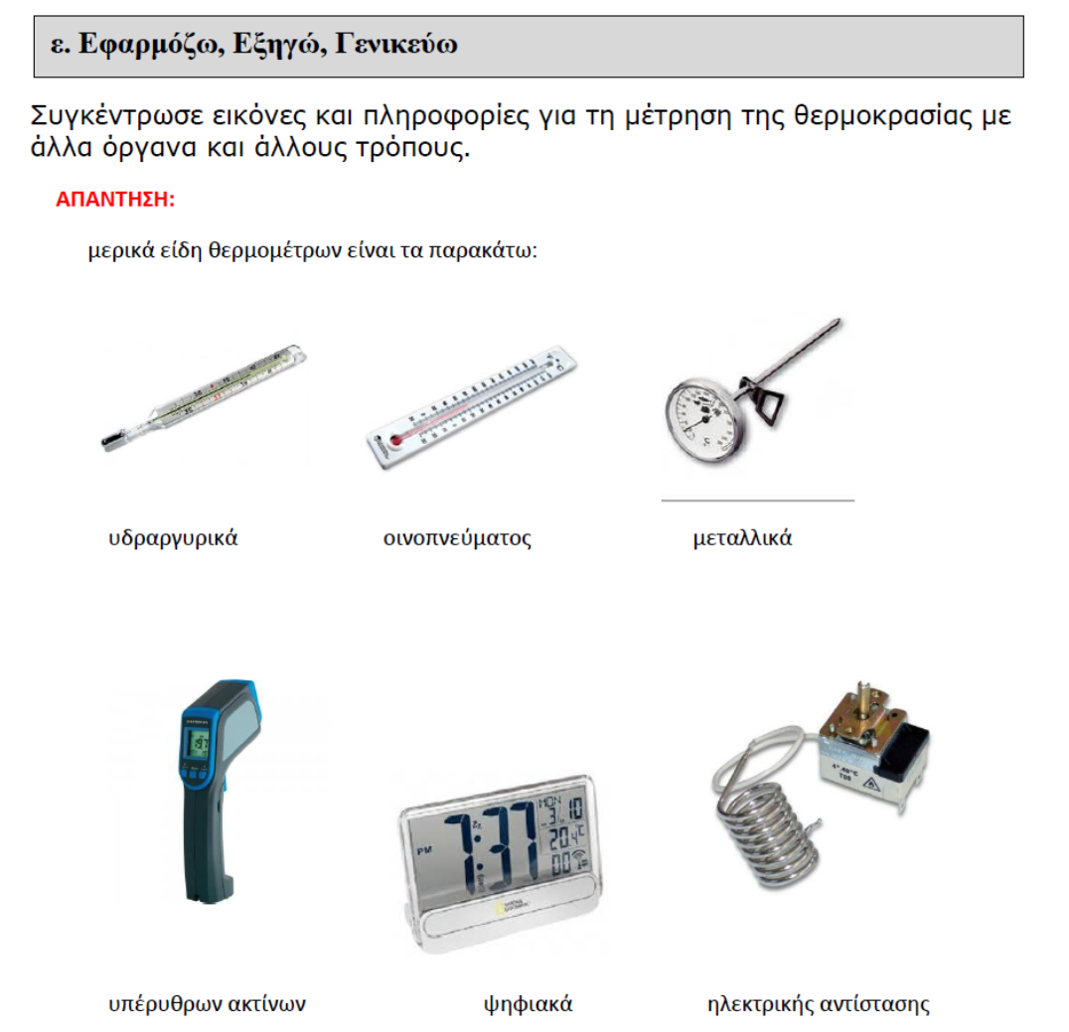

Slide 16
Detailed thermal imaging reveals heat map of a badminton player

